Slide 1

CÁC GIÁC QUAN CỦA BÉ
Giáo viên: Nguyễn Thị Huyền Trang

Slide 2
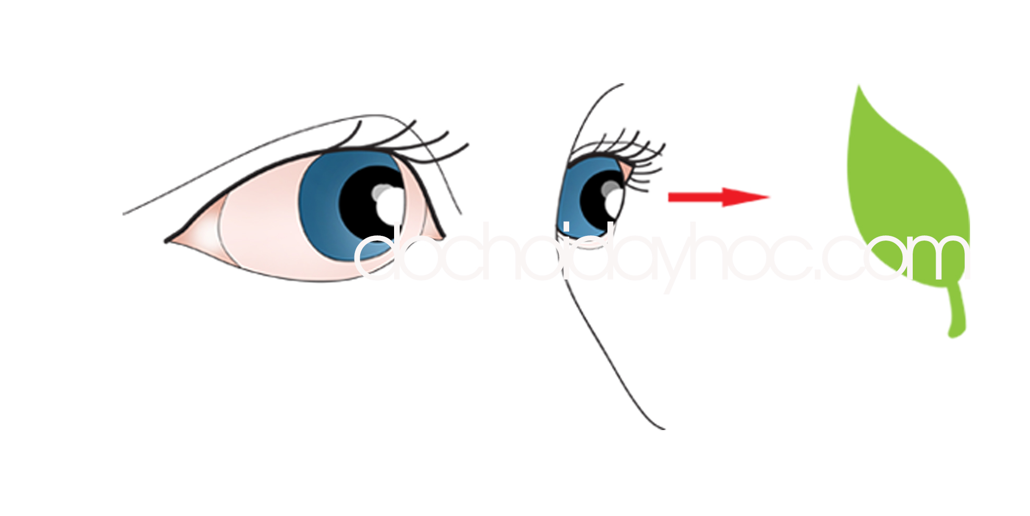
ĐÔI MẮT- THỊ GIÁC

Slide 3




Slide 4
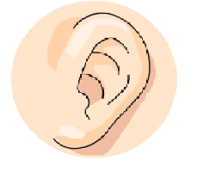
CÁI TAI- THÍNH GIÁC

Slide 5
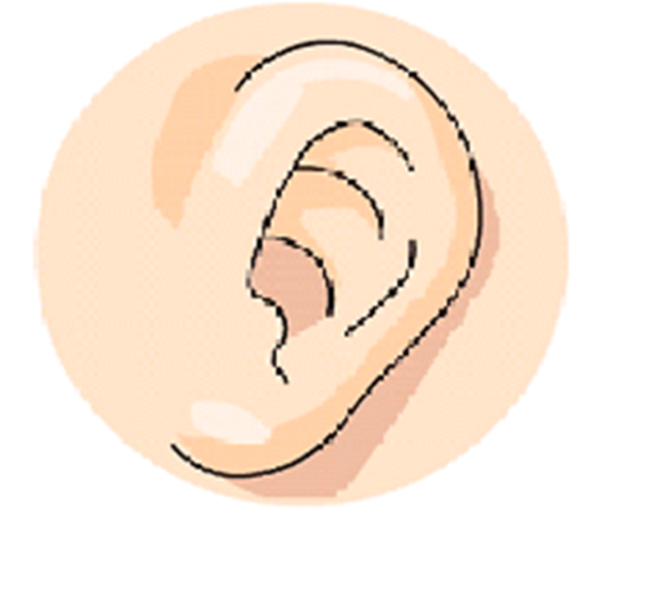

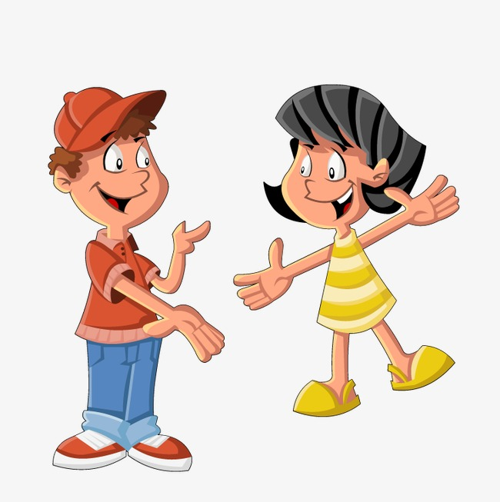

Slide 6
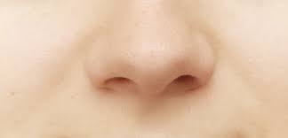
CÁI MŨI- KHỨU GIÁC

Slide 7

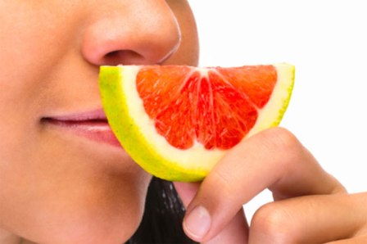
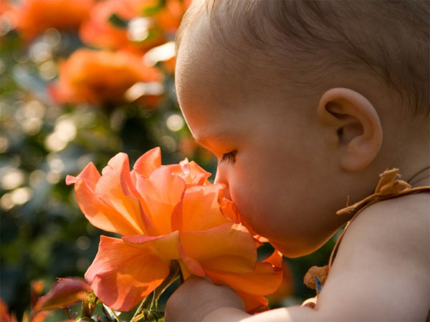


Slide 8
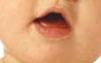
CÁI MIỆNG-VỊ GIÁC

Slide 9
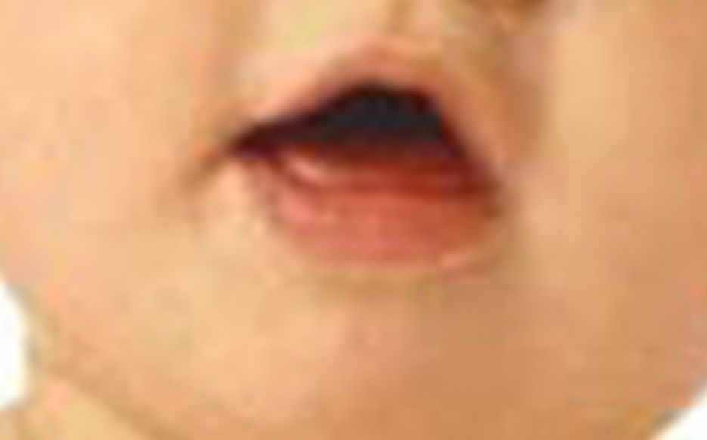
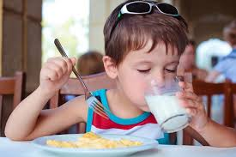


Slide 10
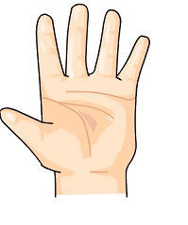
CÁI TAY – XÚC GIÁC

Slide 11
